Slide 1
ОТЧЕТ ШУШКОДОМСКОЙ СБ – ФИЛИАЛ МУК БУЙСКАЯ МБ ПО ЗДОРОВОМУ ОБРАЗУ ЖИЗНИ
2015 год

Slide 2
Беседа «Здоровый я, здоровая семья»
Сегодня всем известна фраза: «СПИД - чума нашего века». Пока у нас есть это «сегодня», мы должны говорить, общаться, знать, что это за заболевание, понимать пути заражения этой болезнью, и то, как уберечь себя от этой страшной чумы. А лучшая профилактика СПИДа - это «голова на плечах». Нельзя поддаваться всяким соблазнам, нужно каждый миг жизни ценить и помнить, что здоровье - огромное богатство! Каждый должен хранить и тратить его с умом! Сегодня мода на здоровых, добрых и умных, сильных и свободных людей. Счастье и здоровье – ваше и, в дальнейшем, ваших детей – зависят и показа слайд презентации участники мероприятия (юношество).

Slide 3
Беседа «Здоровый я, здоровая семья»

Slide 4
Тематическая программа «Спорт вместо наркотиков»
Работа по профилактике наркомании, алкоголизма, табакокурения среди молодежи и подростков стала частью планомерной работы библиотеки по пропаганде здорового образа жизни. «Спорт вместо наркотиков» - так называлась тематическая программа, которую провели для детей и подростков, посещающих лагерь при школе. Им рассказали об истории табака (древнейшего из наркотических средств), о вреде курения. Была оформлена одноименная книжная выставка, проведено практическое занятие - раскрасить курильщика. Жизнь – удивительная штука! Она – увы, коротка! Так зачем сокращать себе годы жизни? Вторая часть программы включала спортивные игры на свежем воздухе.

Slide 5
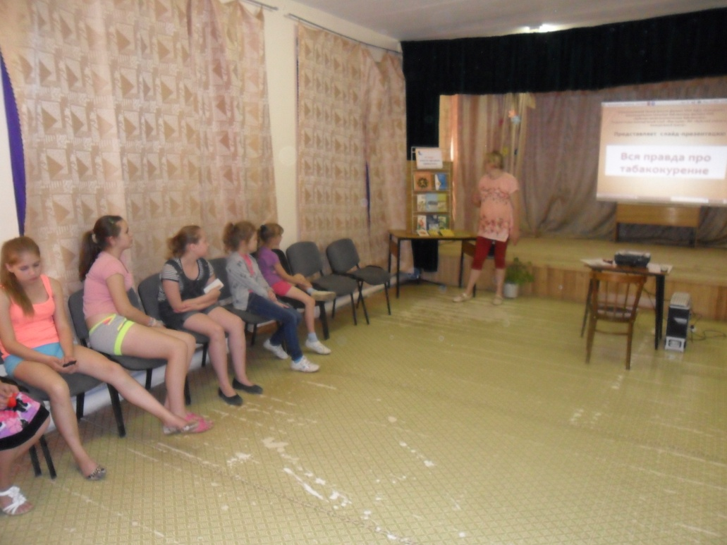
Тематическая программа «Спорт вместо наркотиков»

Slide 6
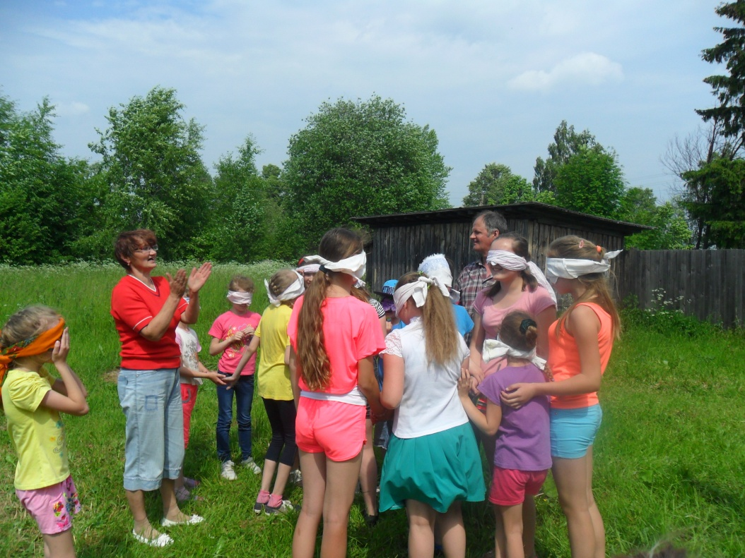
Тематическая программа «Спорт вместо наркотиков»

Slide 7
Тематическая программа «Горькая правда о пиве»
Одним из направлений работы с молодежью является профилактика асоциального проявления. В рамках этого направления среди подростков и взрослого населения совместно с в подростково - молодежным клубом «Виктория» прошла тематическая программа «Горькая правда о пиве». В настоящее время среди молодежи бытует мнение, что пиво - это слабый алкогольный напиток и не вредит здоровью. Так ли это? Мероприятие началось с беседы "Пиво. Происхождение и развитие" Затем присутствующим была предложена анкета "Пиво - это...", в которой были такие вопросы, как: «Что вы знаете о пиве?", "Когда Вам предлагают пиво, Вы можете отказаться?" и другие. После заполнения анкет ребята проанализировали свои ответы, выяснив, что пиво - алкоголь, а алкоголь - это яд. Более подробно остановились на влиянии алкоголя на организм человека и на жизнь человека в целом. Участники сделали вывод, что вести здоровый образ жизни куда приятнее, чем самостоятельно губить свою жизнь!

Slide 8
Тематическая программа «Горькая правда о пиве»

Slide 9
Познавательная программа «Бабушка Здравушка»
Совместно с Шушкодомским Центром досуга и подростково – молодёжным клубом для жителей села проведена познавательная программа «Бабушка Здравушка». В ходе мероприятия его организаторы постарались заинтересовать шушкодомцев интересными познаниями о лекарственных растениях. В гости пришла «Бабушка Здравушка» с корзинкой лекарственных растений В форме викторины она предложила отгадать, что это за растения. Ответы участников программы сопровождались рассказом о них. В конце мероприятия все смогли продегустировать чаи с различными травами и ягодами. Библиотекой была подготовлена книжная выставка «Чудо травы», с подборкой книг и журналов о применение и пользе лекарственных растений.

Slide 10
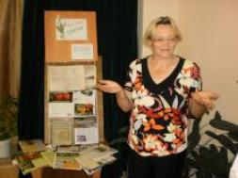
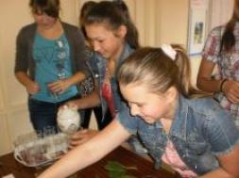
Познавательная программа «Бабушка Здравушка»

Slide 11
Тематическая программа «Поход по стране здоровья»»
В настоящее время всё труднее становится приобщить молодёжь к активному отдыху. Телевидение, компьютерные игры, Интернет — всё это оказывает существенное влияние на образ жизни ребят. Наша задача - переключить энергию молодёжи на активный, здоровый образ жизни, привлекая к занятию спортом. Программа «Поход по стране здоровья», проведенная ЦД, библиотекой, подростково – молодежным клубом «Виктория», была приурочена к Всемирному дню здоровья. Сначала для участников была проведена беседа с одноименным названием, а затем все пошли в тренажерную комнату при ЦД заниматься спортом.

Slide 12
Тематическая программа «Поход по стране здоровья»

Slide 13
Слайд – презентацию подготовила библиотекарь Шушкодомской СБ Мартьянова Е.Н.
Благодарим за сотрудничество Шушкодомский ЦД – филиал МУК КДЦ «Камертон», подростково – молодежный клуб «Виктория» с.Шушкодом.

